Slide 1
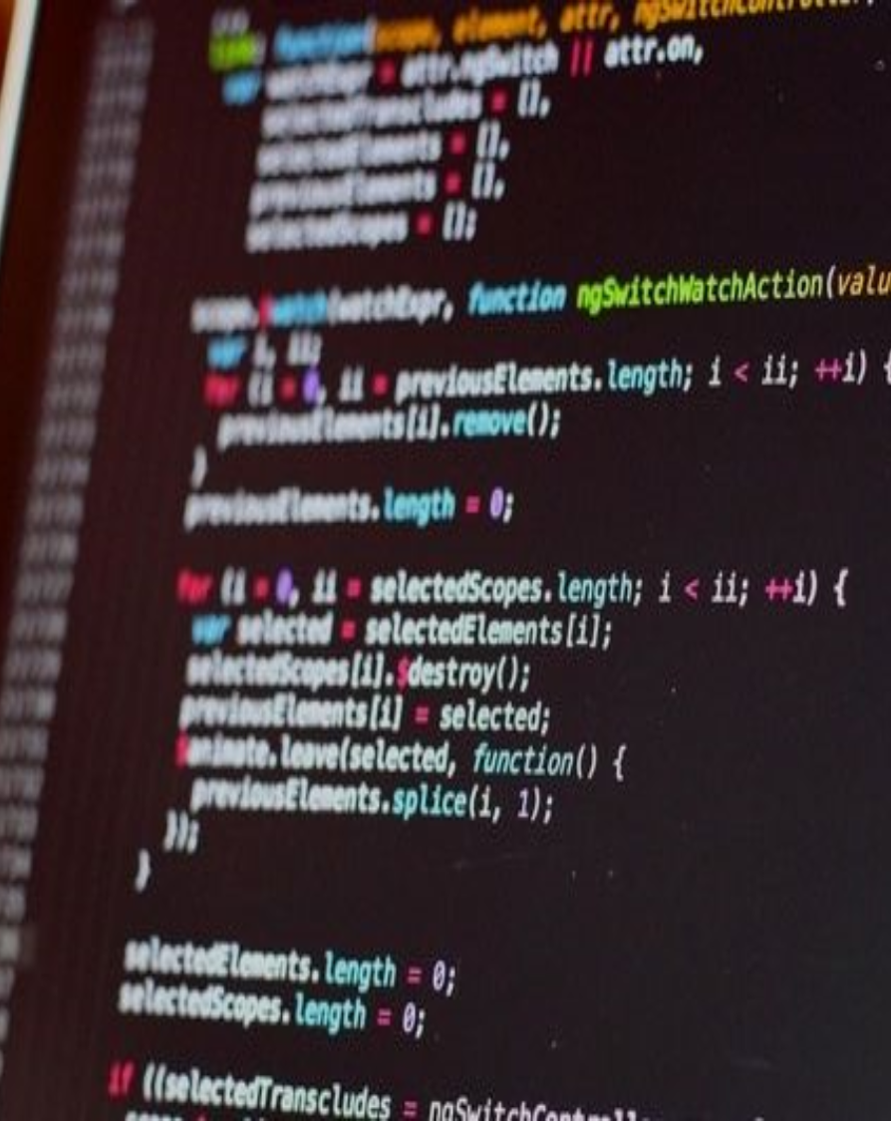
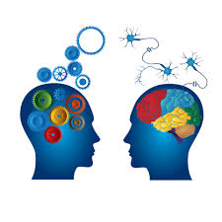
Técnicas de Diseño y Programación
Nombre : Fiorella Rosmery Salamanca Contreras
Notes:
Para cambiar la imagen de esta diapositiva, seleccione la imagen y elimínela. Después, haga clic en el icono Imágenes del marcador de posición para insertar su propia imagen.

Slide 2

Técnicas de Diseño
DDD (Diseño Guiado por el Dominio)
Enfoque del desarrollo centrado en el dominio o lógica de negocio del sistema a desarrollar.
¿Dónde Aplicarlo?
Aplicaciones Simples
Complejidad Técnica
Complejidad en la lógica de negocio (Aplicaciones Empresariales)
El objetivo principal es aislar el dominio del resto de la aplicación.

Slide 3
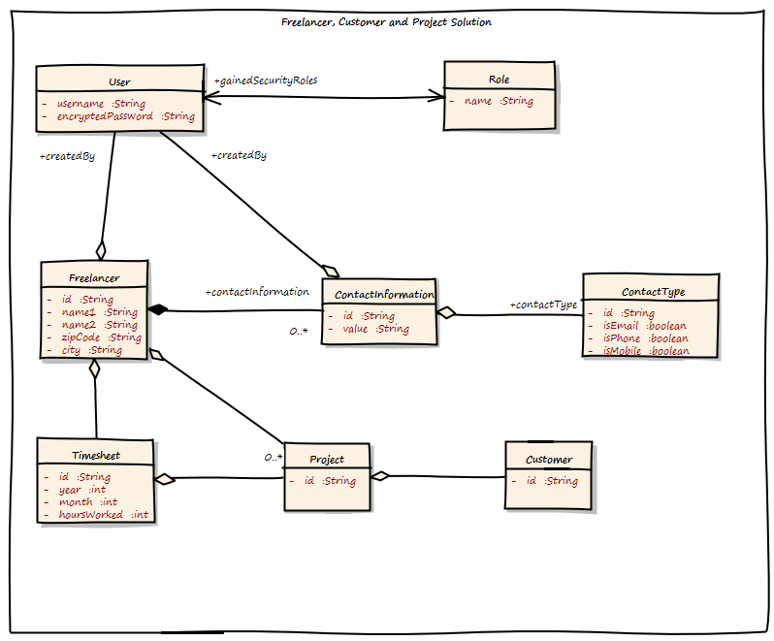
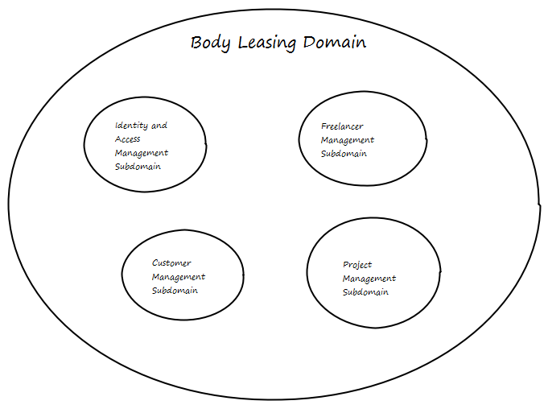
Ejemplo – DDD (Domain Driven Design)

Slide 4
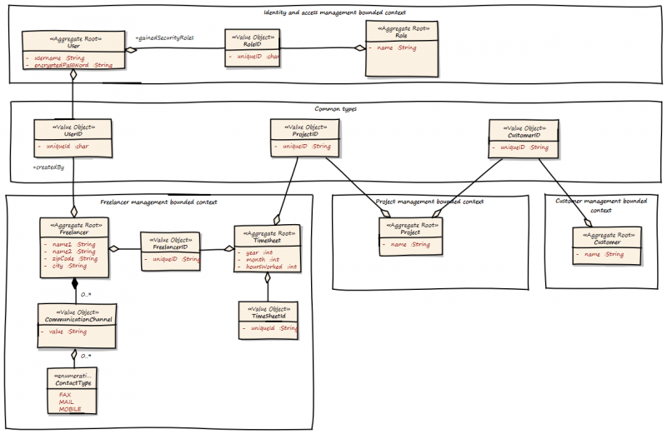
Ejemplo – DDD (Domain Driven Design)

Slide 5
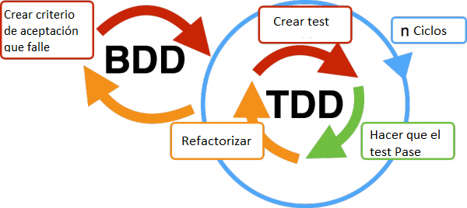
Técnicas de Diseño
BDD (Diseño Guiado por el Comportamiento)
Es una técnica de desarrollo ágil orientada al negocio y comportamiento de una aplicación.
¿Por qué Aplicarlo?
Evitar entregar algo no deseado.
Desarrollar sin pensar bien la funcionalidad.
Evitar código no usado.
Su principal objetivo es preguntar qué debería hacer la aplicación antes y durante el proceso de desarrollo.

Slide 6
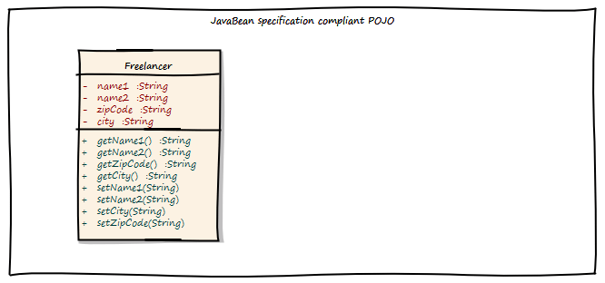
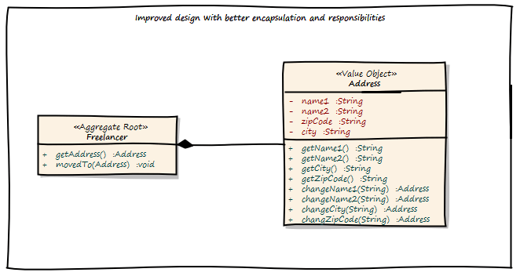
Ejemplo – BDD (Behaivor Driven Design)

Slide 7
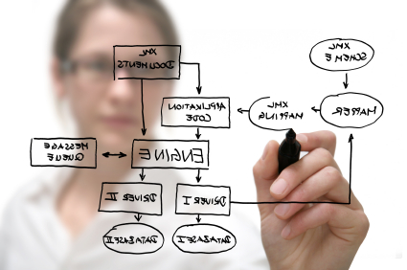
Técnicas de Diseño
MDD (Diseño Guiado por Modelos)
Plantea una nueva forma de entender el desarrollo y mantenimiento de sistemas de software con el uso de modelos.
¿Por qué Aplicarlo?
Mejorar la consistencia y la calidad de las soluciones
Incrementa la productividad
Adaptación a los cambios tecnológicos
Mejoras en la comunicación entre los desarrolladores

Slide 8
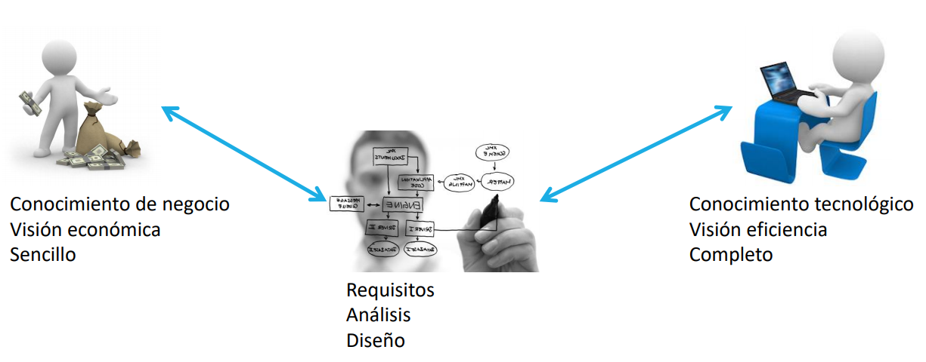

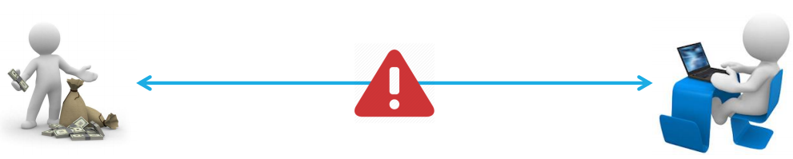
Conocimiento de negocio
Visión económica
Sencillo
Conocimiento tecnológico
Visión eficiencia
Completo
Conocimiento de negocio
Visión económica
Sencillo
Conocimiento tecnológico
Visión eficiencia
Completo
Requisitos
Análisis
Diseño

Slide 9
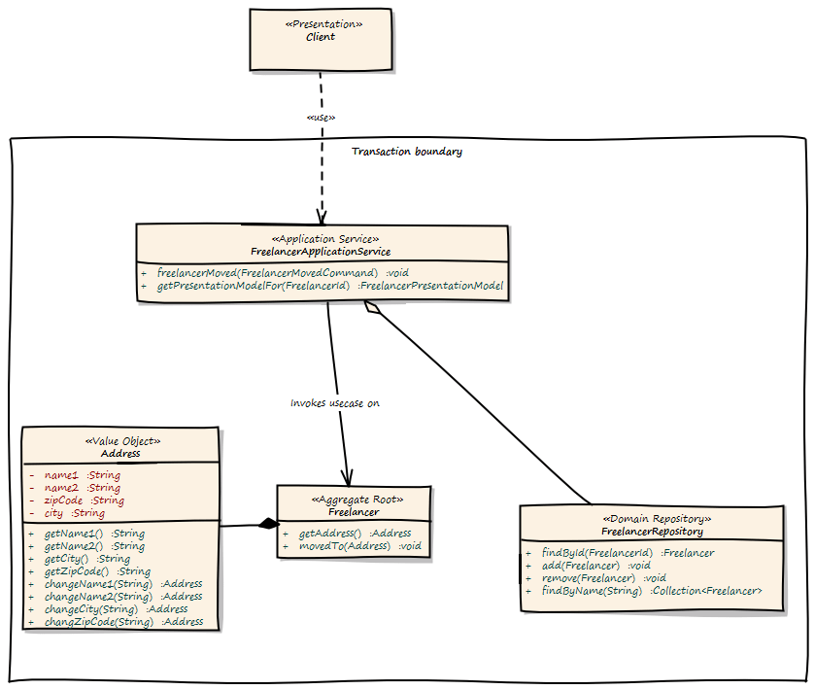
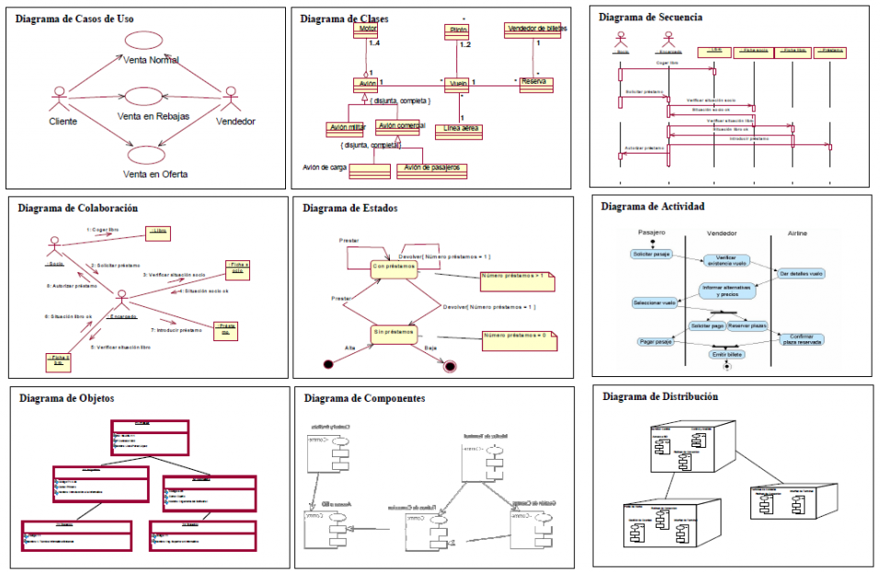
Ejemplo – MDD (Model Driven Design)

Slide 10
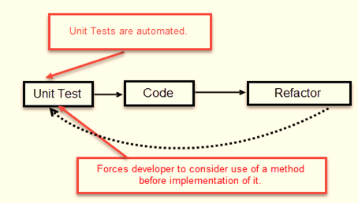
Técnica de Programación
TDD (Desarrollo Guiado por Pruebas)
Promueve el desarrollo de software con altos niveles de calidad, simplicidad de diseño y productividad del programador, mediante la utilización de una amplia gama de tipos de pruebas automáticas a lo largo de todo el ciclo de vida del software.
¿Por qué Aplicarlo?
Ofrece un código más robusto más seguro, más mantenible y una mayor rapidez en el desarrollo.

Slide 11
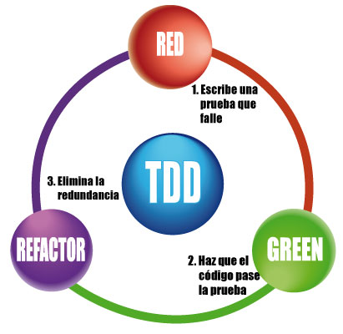
Ciclo – TDD (Test Driven Development)
Pruebas Unitarias

